Slide 1
学生忙起来，课堂活起来
基于BOPPPS模式的
企业管理课堂教学创新实践
胡宪君
重庆科技学院

Slide 2
互联网+大环境提供了很多智慧教学工具，本课程选择“雨课堂”融合BOPPPS教学
信息平台
手机APP
自开发软件

Slide 3
加拿大教师教学技巧工作坊( (ISW)
总结
后测
Summary
参与式学习
Post-assessment
前测
明确学习目标
Participatory Learning
Pre-assessment
任务导入
Objective
BOPPPS模式
Bridge-in
Notes:
BOPPPS教学模式是基于加拿大教师教学技巧工作坊( (ISW)的项目的核心教学法。这一教学法将课堂教学结构设置为相互独立又前后衔接六个阶段，分别任务导入( Bridge-in )、学习目标(Objective)、前测(Pre-assessment )、参与式学习(Participatory Learning)、后测(Post-assessment )、总结（Summary）。每个阶段都是在为学习目标达成而服务，教学过程不是只有讲授这个环节，强调师生参与式互动学习的核心环节，体现了“以学生为中心”和“学习成果导向”。

Slide 4
1 教学实施
Notes:
Teaching analysis

Slide 5
1 教学实施
企业管理课程介绍
授课班级
公共基础课程
文理专业
32
学时
《企业管理》课程支撑的培养目标要求：
掌握企业管理的基本理论
培养管理思维
运用管理方法和技能解决企业管理的实际问题

Slide 6
教学实施流程图——三阶段七环节

Slide 7
课前预习
课堂互动
课后提升
课前预习——知识预处理（B-O-P）
任务导入（B）：激活学生
预习推送：主要知识点推送
形式：PPT、视频为主
明确目标（O）：激发学生
推送写明学习目标，激发学生有目的学习
前测（P）：激励学生

Slide 8
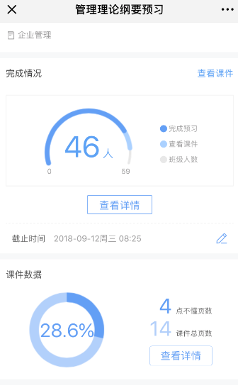
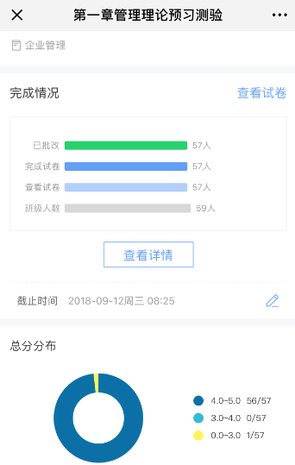
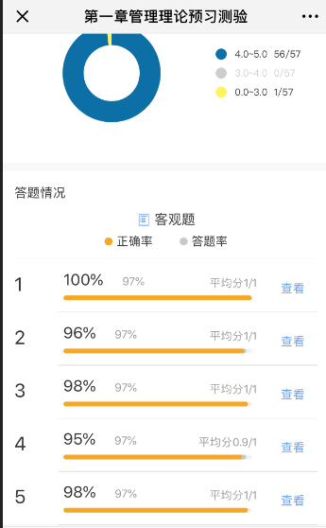
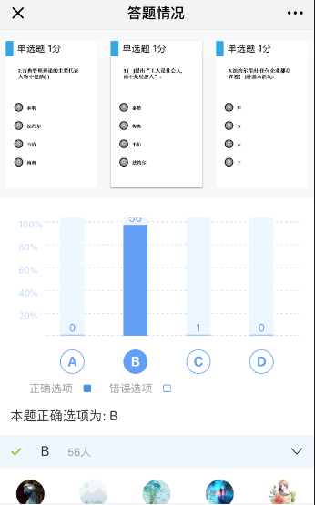
课前预习
课堂互动
课后提升
课前预习——知识预处理（B-O-P）
推送预习测试题
完成情况与“不懂”，教师掌握学情
习题检测效果数据直观，激励学生努力争优

Slide 9
课前预习
课堂互动
课后提升
课堂互动——交互式学习检测(P-P)
师生交互式学习（P） ：形成学习共同体
教-学-评融合
应用实操训练：个人作答或者小组讨论
重点讲解：剖析知识点，引导深入理解
层层递进：问题由浅入深，由易到难
案例分析：分组讨论或者个人作答
应用实操：分组讨论或头脑风暴
学生互评：投票，投稿，互评
合作完成提高效率
提交形式多样自选（文字、图片、文档）
锻炼和培养团队合作和竞争意识

Slide 10
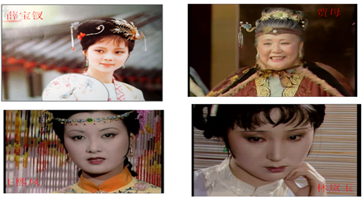
课前预习
课堂互动
课后提升
课堂互动——交互式学习检测(P-P)
师生交互式学习（P） ：形成学习共同体
弹幕——一种混沌状态的灵魂碰撞
应用实操：分组讨论或头脑风暴
讨论题：办公室主任谁最合适？弹幕发表观点。
用年轻人喜欢的方式交流互动！

Slide 11
课前预习
课堂互动
课后提升
课堂互动——交互式学习检测(P-P)
师生交互式学习（P） ：形成学习共同体
师生交互式学习（P） ：提高教学有效性
学生互评：投票，投稿，发起互评
穿插客观习题：提高课堂效果检测可视度
主观题互评
随机点名抽问
随堂课后测，问题立即解决

Slide 12
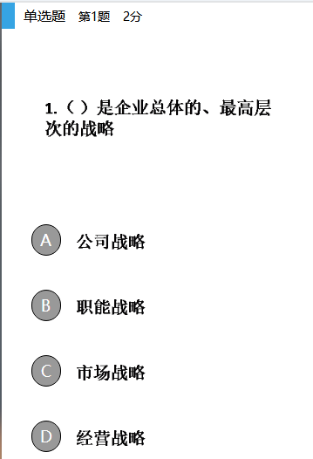
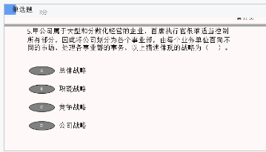
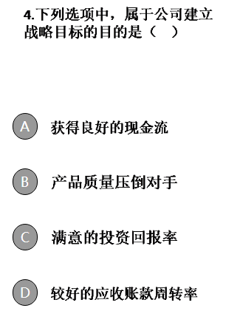
课后提升
课前预习
课堂互动
课后提升——延伸课后测与总结 (P-S)
延伸随堂课后测（P）：问题导向，检查质量
延伸随堂课后测，难度逐步递进
难
深
浅
Notes:
学习好的单独推送提高题，差的针对推题

Slide 13
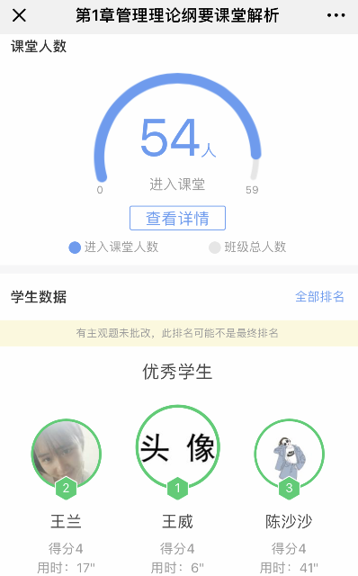
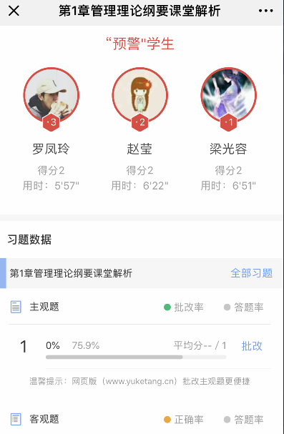
课后提升——延伸课后测与总结 (P-S)
课后提升
课前预习
课堂互动
总结（S）：学习评价与总结——激发学生学习动力
优秀光荣榜
关注预警学生
阶段性公布学习积分
激励进步

Slide 14
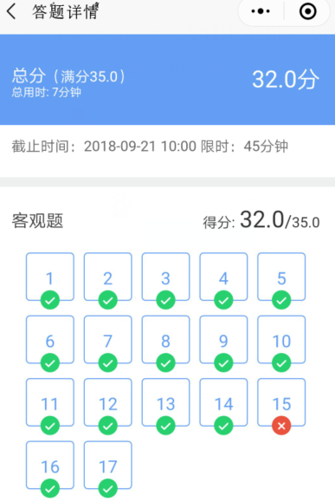
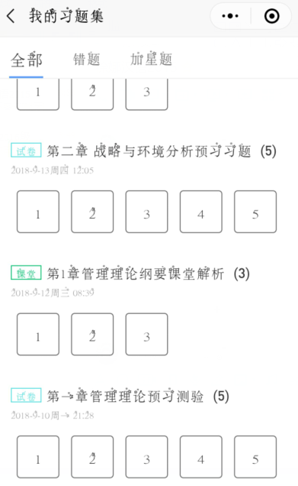
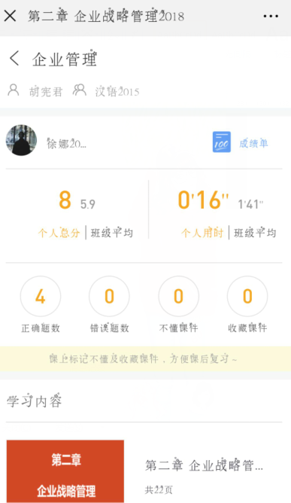
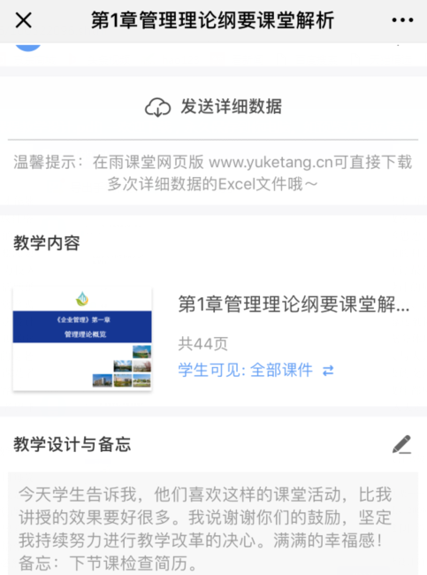
课后提升——延伸课后测与总结 (P-S)
课后提升
课前预习
课堂互动
总结（S）：学习评价与总结——学习与教学反思
学生端学习轨迹数据

Slide 15
设计完整立体的过程考核
5%
15%
预习完成度
参与小组合作成绩
15%
15%
课前课后作业习题
阶段测验
10%
40%
上课答题参与
期末考试
侧重于平时的课堂管理，数据化决策，提升评价和导学的精准度

Slide 16
2 教学效果
学生忙起来，着力提高学生学习效率
管理精起来，聚力提升教师工作效能
Notes:
teaching process

Slide 17
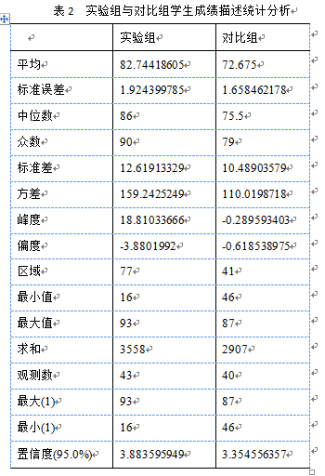
学生忙起来，着力提高学生学习效率
2018年春季测控2016级《企业管理》课程使用雨课堂对比实验结果
课前-课中-课后全过程参与
学的多，记的多，动手多
把更多的时间花在读书上
课前
预习
课中
训练
课后
提升
小组
合作
课外
拓展
自学
加量

Slide 18
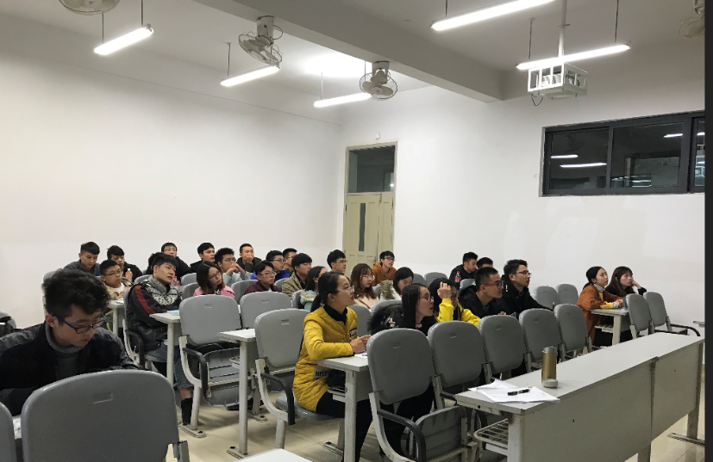
管理精起来，聚力提升教师工作效能
思维转变
数据决策
B
A
教学高效
D
回归课堂
C
改变教与学形态，把沉默单向的课堂变成碰撞思想、启迪智慧的互动场所

Slide 19
3 教学推广
技术容易上手
符合现实需要
推广效果显著
Notes:
Teaching reflection

Slide 20
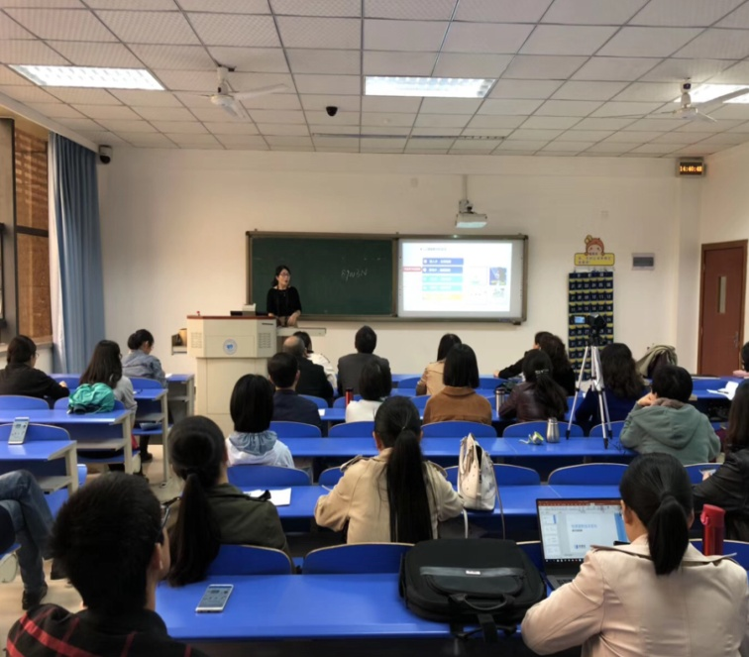
教学推广
技术易
现实性
推广佳
有效延伸课堂时间
手机变学习利器
顺应信息技术融合趋势
微信和PPT
简单易上手，技术门槛低
适合各门课程
辐射本校及周边学校推广效果好

